Slide 1
Dump on TCDQM 8.3.2011 15:43:57
E.B. Holzer
16.3.2011

Slide 2
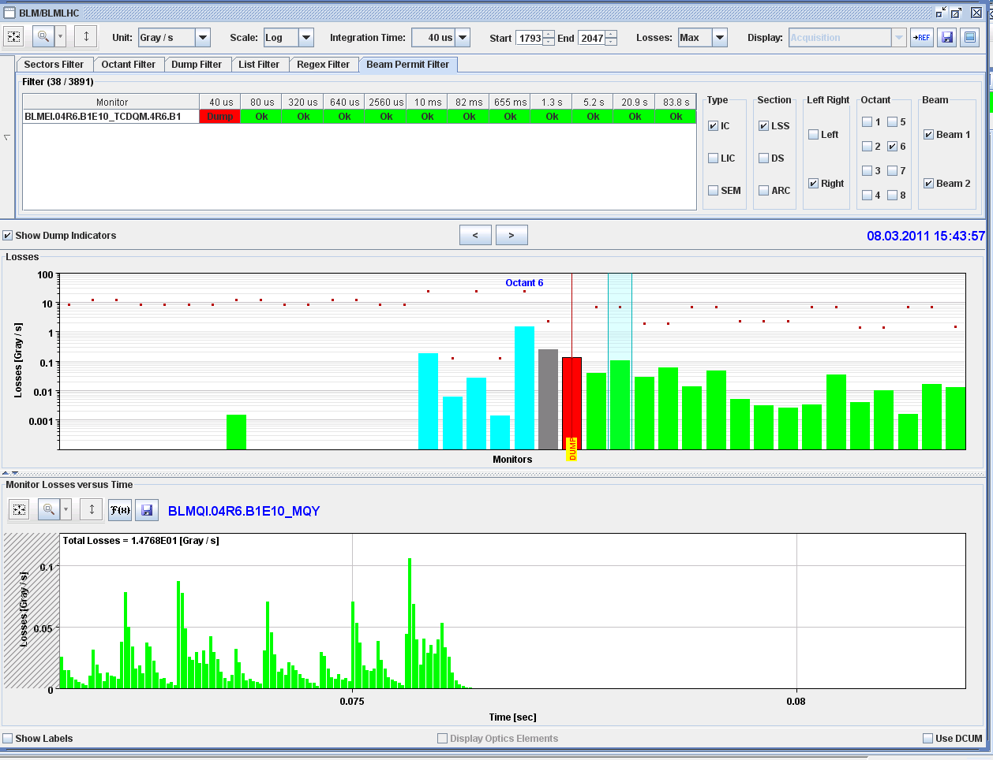

Slide 3
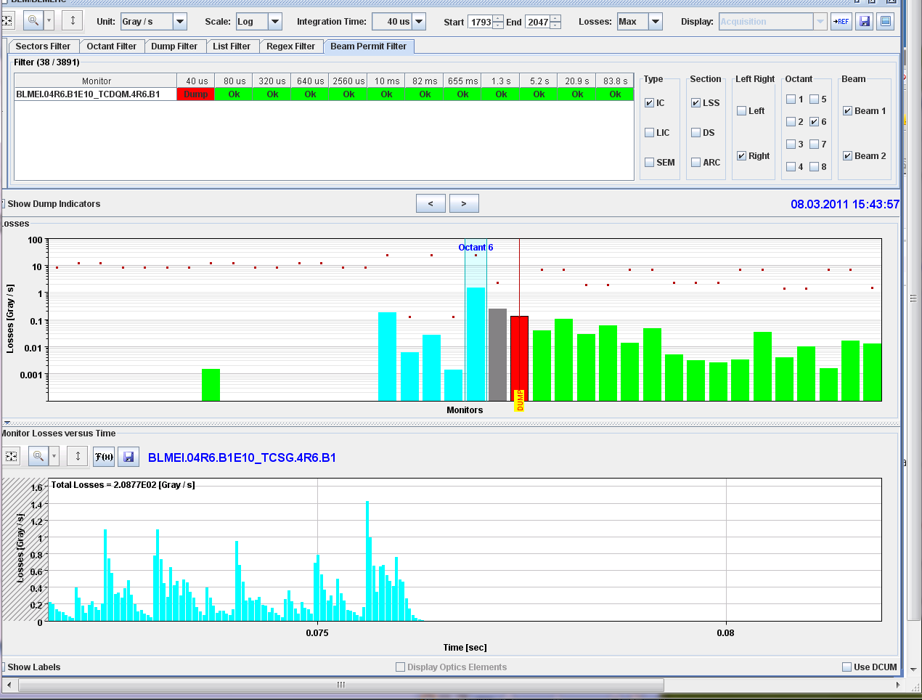

Slide 4
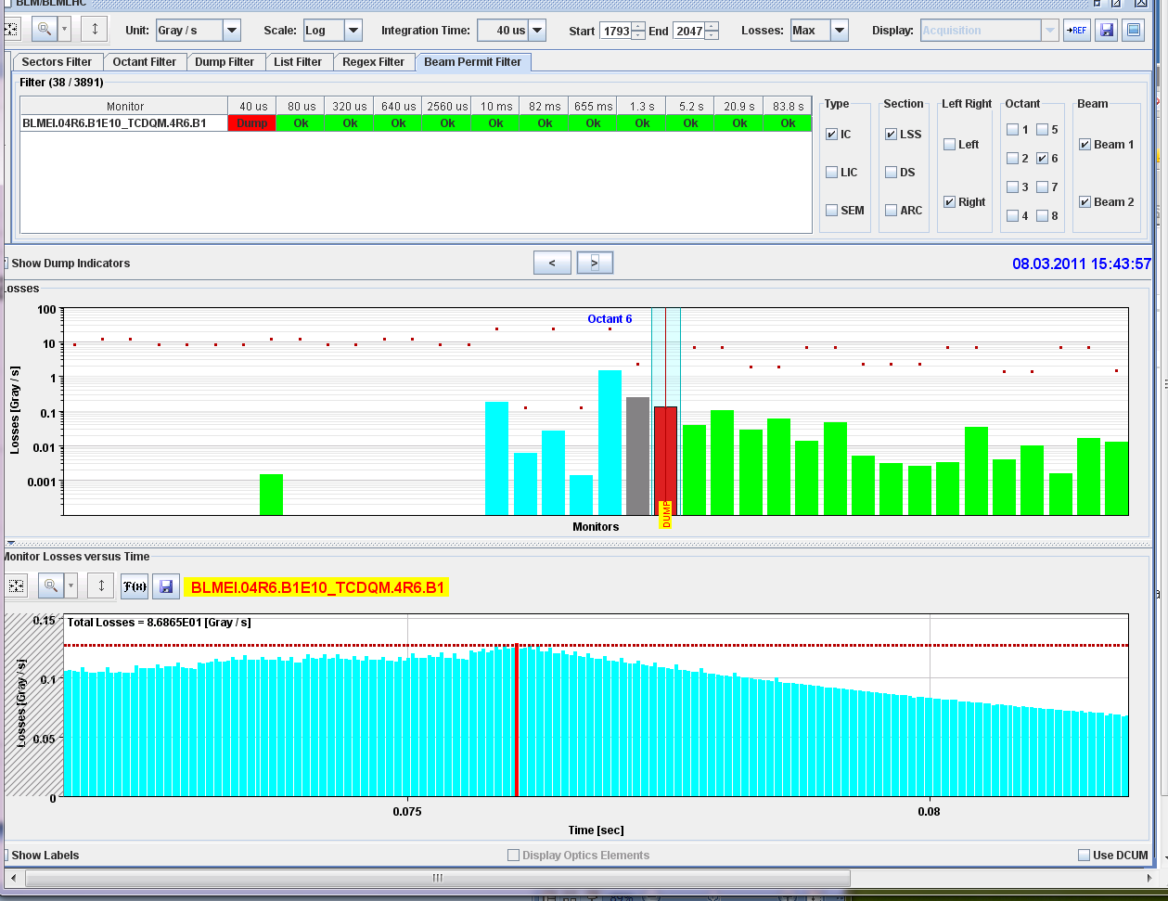

Slide 5
